Slide 1
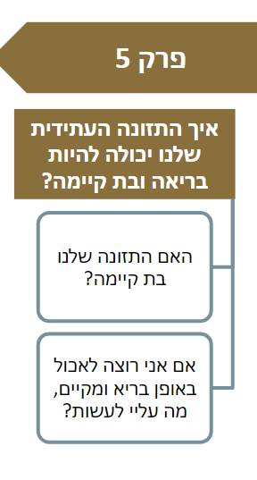
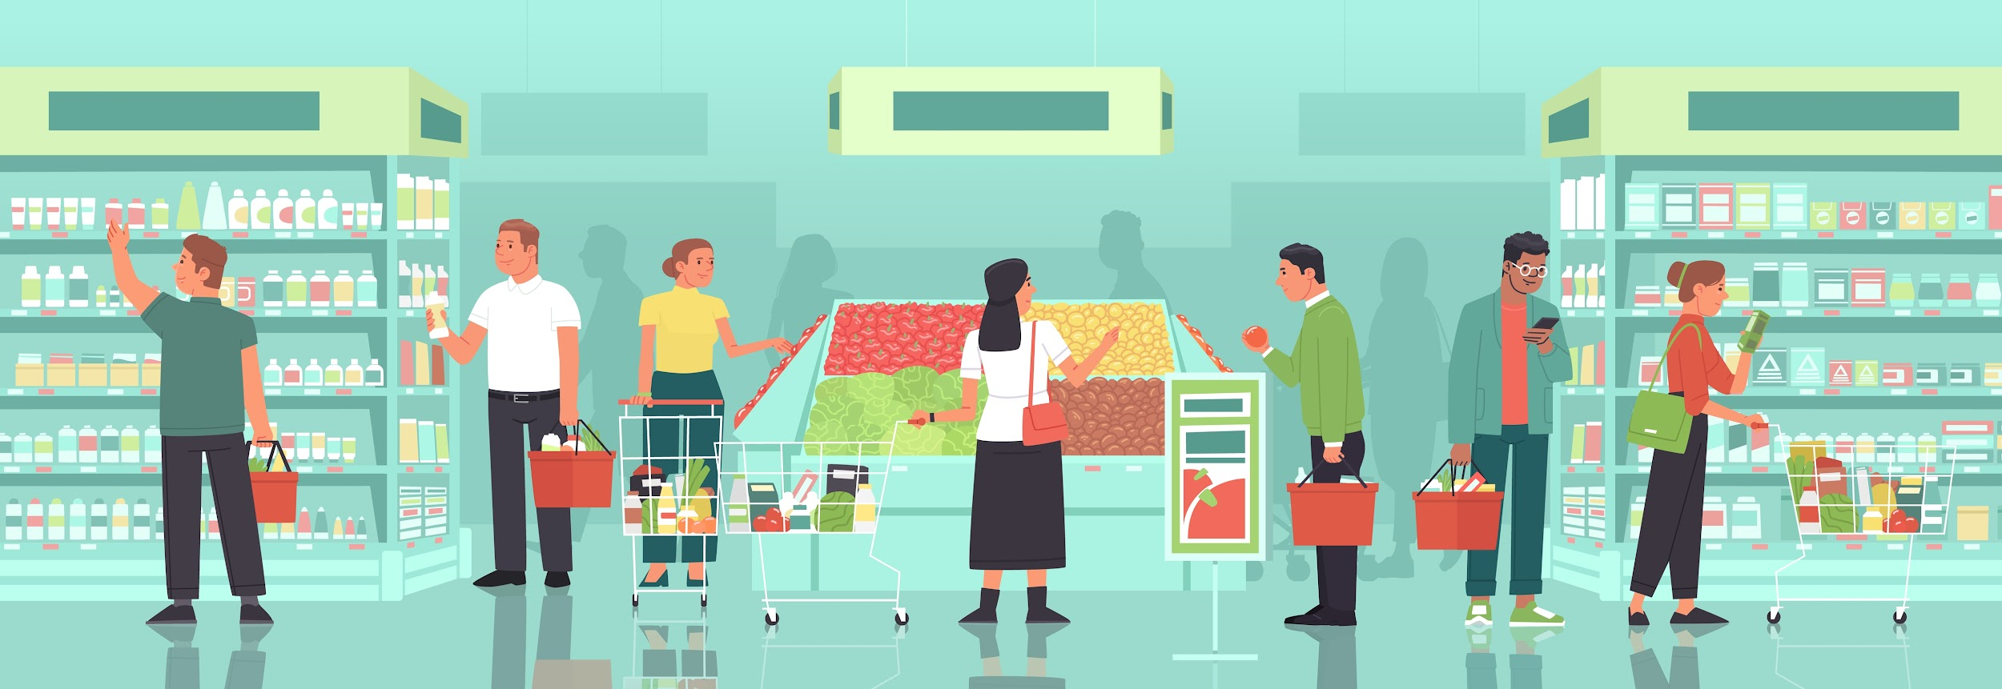
איך התזונה העתידית שלנו יכולה להיות בריאה ובת קיימה?
5

Slide 2
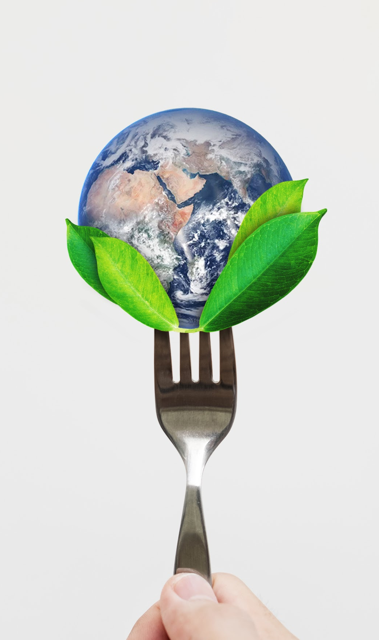
מחשבון טביעת מזון
5.1
פותח על ידי ביה"ס לבריאות הציבור של הרווארד
https://harvard-foodprint-calculator.github.io/
Notes:
התלמידים ישתמשו במחשבון כדי לבדוק את טביעת המזון האישית שלהם.
שיתוף פעולה אפשרי עם מורים לאנגלית
Students take time and complete the calculator to check their personal Foodprint
Notice they have portion size guidance on the first page - https://ivaluefood.com/resources/wp-content/uploads/2016/06/Portion_Size_Cheat_Sheet-big.png

Slide 3
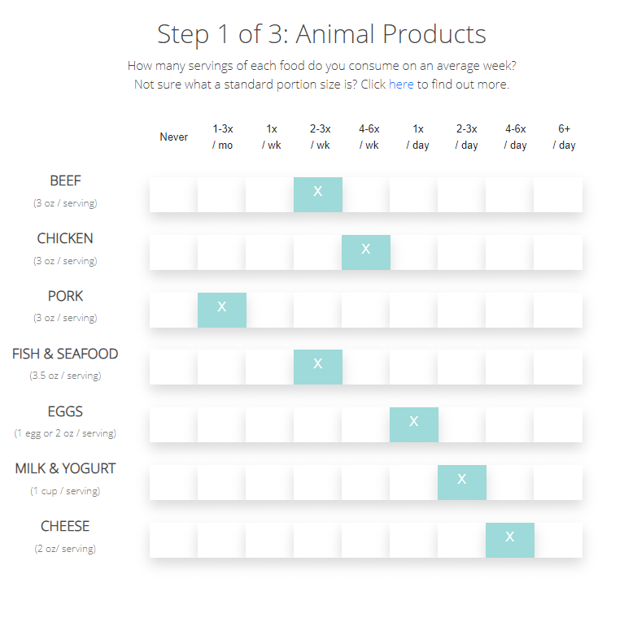
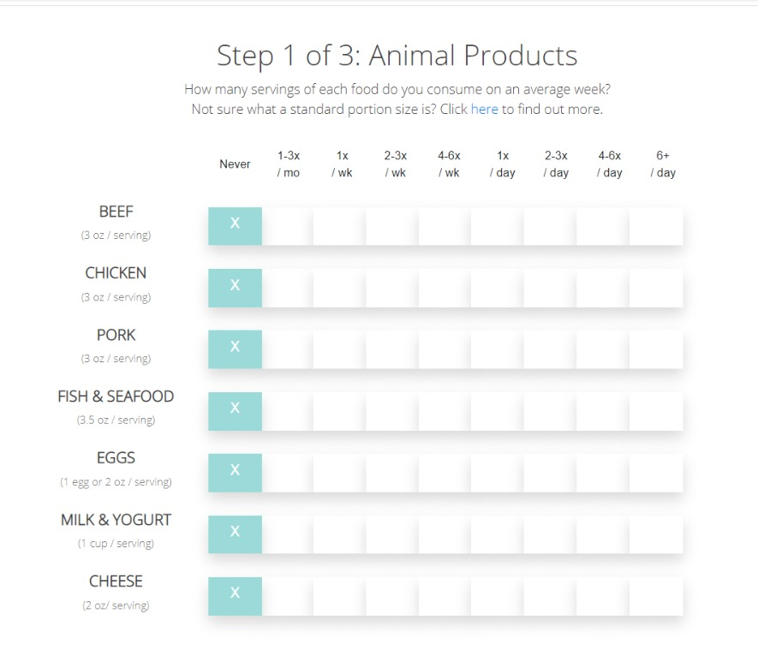
השוואת ערכים בין תפריטים שונים
5.1
מוצרים מהחי
מוצרים מהחי
בקר
עוף
חזיר
דגים ומאכלי ים
ביצים
חלב ויוגורט
גבינה
בקר
עוף
חזיר
דגים ומאכלי ים
ביצים
חלב ויוגורט
גבינה
Notes:
2 options: use the

Slide 4
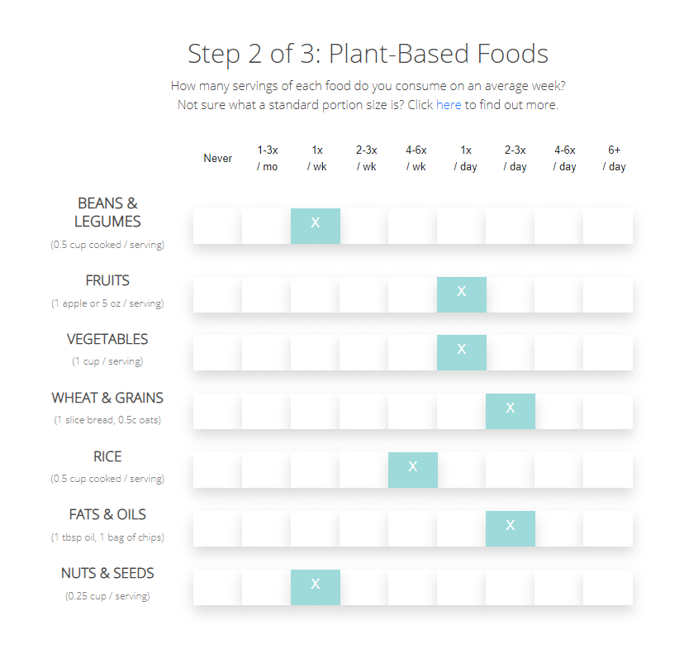
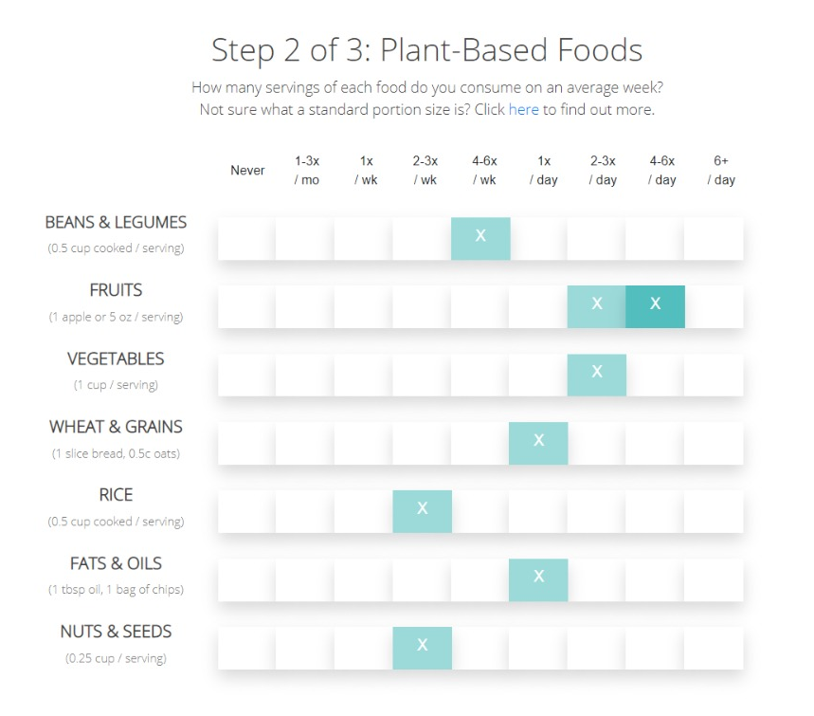
5.1
מוצרים מהצומח
מוצרים מהצומח
קטניות
פירות
ירקות
דגנים וחיטה
אורז
שומנים ושמנים
אגוזים וגרעינים
קטניות
פירות
ירקות
דגנים וחיטה
אורז
שומנים ושמנים
אגוזים וגרעינים

Slide 5
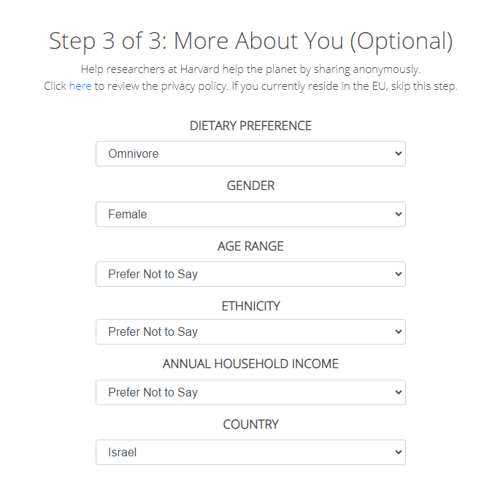
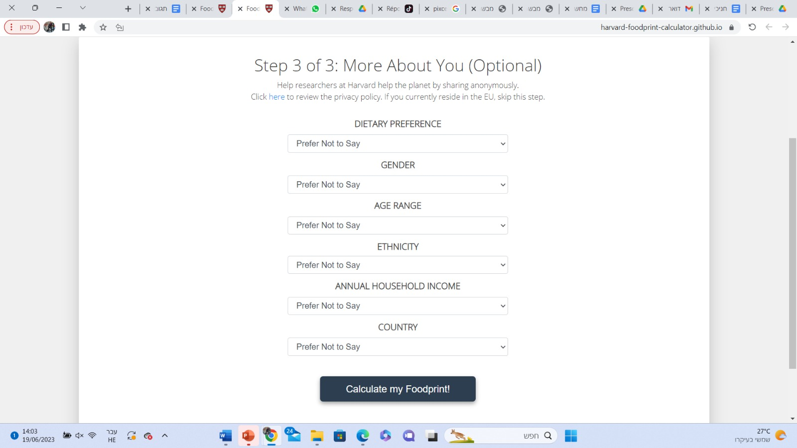
5.1

Slide 6
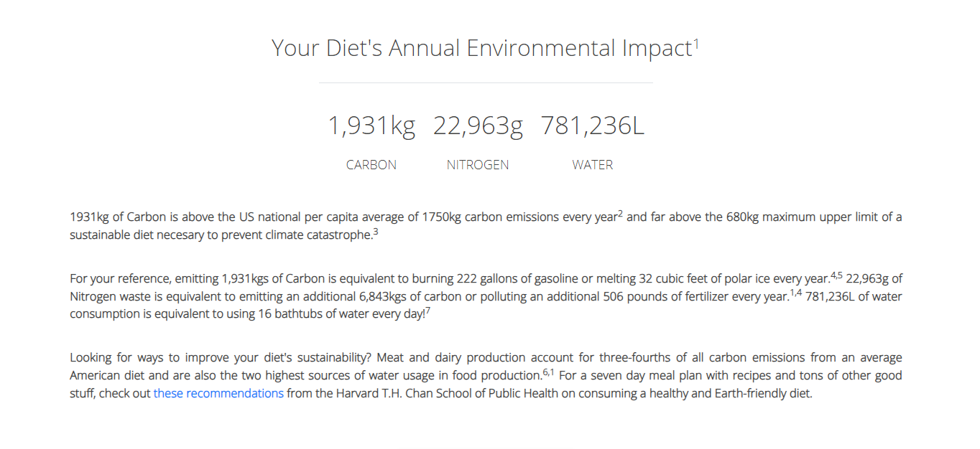
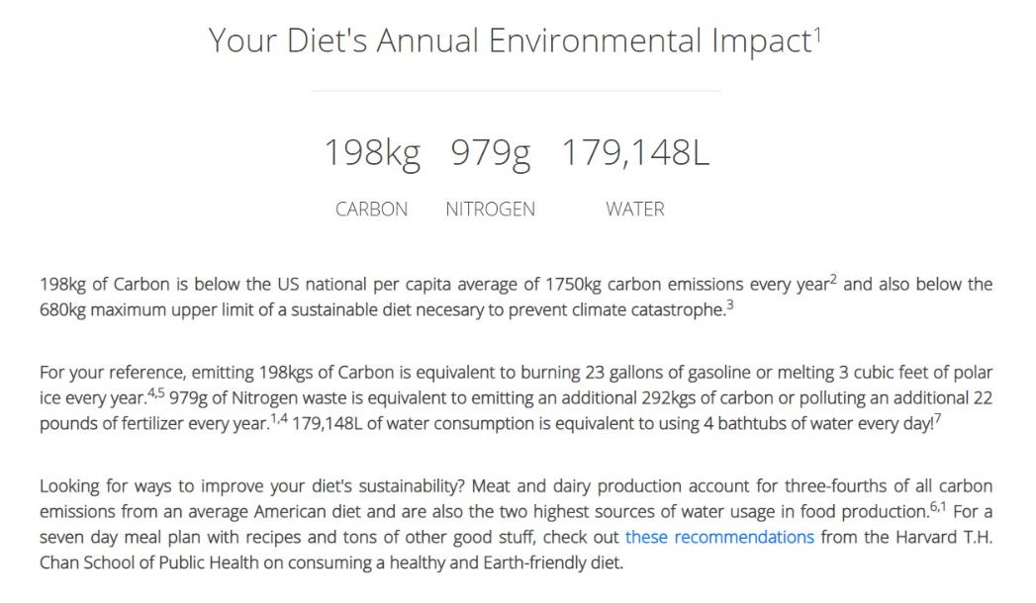
5.1

Slide 7
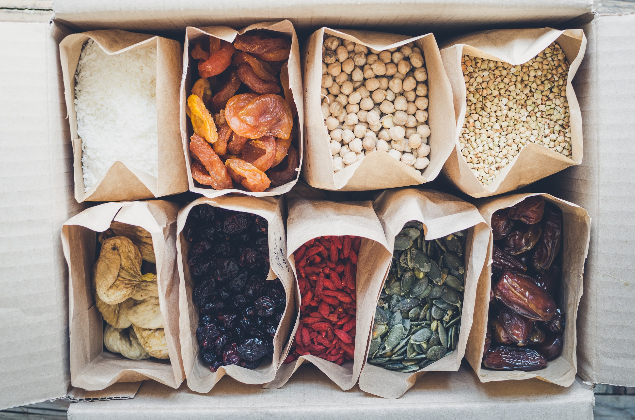
דיון: מה היה הציון שלי?
5.1
אם אני רוצה לאכול באופן יותר בר קיימא – מה עליי לעשות?
Notes:
מתנהל בקבוצות קטנות (או בזוגות) ולאחר מכן דיווח לכיתה. איזה ציון קיבלה הדיאטה שלי? הקפידו להתמקד בציונים של המזונות ודיאטות, לא של התלמידים.
בהתחשב בכך שבשר מתורבת עדיין לא זמין בשוק ויקח כמה שנים עד שיהיה ריאלי מבחינה כלכלית, באילו שינויים או אסטרטגיות נוספים נוכל להשתמש כדי לשפר את ה-FoodPrint שלנו? עודדו את התלמידים לחשוב כיצד לשפר הן את התנהגותם האישית והן את האסטרטגיה ברמת הקהילה.

Slide 8
פרויקט מסכם: כיצד נוכל לשפר את הקיימות של התזונה שלנו?
5.2

Slide 9
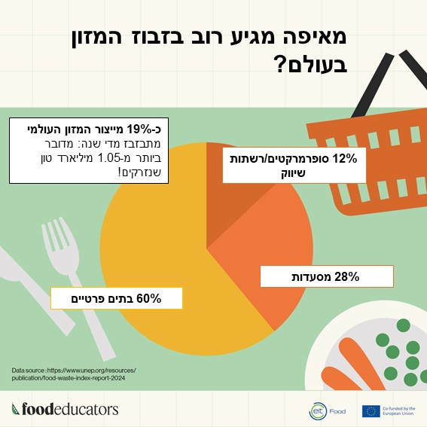
5.2
Notes:
לדוגמה, בזבוז מזון מתרחש בבתים, אבל גם בסופרמרקטים ובמסעדות, ואנחנו יכולים להשפיע על כל אלה.
למשל, אפשר לקנות פירות וירקות "מכוערים". לקשר לדיון על בזבוז מזון ממערך שיעור 3.

Slide 10


איך אפשר לקדם תזונה בריאה ובת קיימא?
5.2
ברמה האישית | ברמה הקהילתית

Slide 11
איך אפשר לקדם תזונה בריאה ובת קיימא?
5.2
ברמה האישית | ברמה הקהילתית
לבדוק את התוקף של מוצרי חלב בבית ולהקפיד לאכול אותם בזמן להשתמש בשאריות (פסטה מבושלת יכולה להפוך לסלט פסטה) לתכנן ארוחות לאורך השבוע להוסיף ירקות עונתיים לתזונה שלנו להחליף חלק מהבשר שאנחנו אוכלים בחלבונים מבוססי צמחים (למשל, טופו) | לעודד אנשים בקהילה לשתות יותר מים מהברז להציב ברזיות עם מים קרים ברחבי בית הספר

Slide 12
האם לתזונה שלנו יש השפעות נוספות?
5.2
השפעות חברתיות
תרבות ומסורת (לדוגמא דבש בראש השנה)
חקלאות כענף
רווחת בע"ח
השפעות סביבתיות
פליטות גזי חממה
אובדן ובזבוז מזון
מגוון ביולוגי
שימוש במים מתוקים
השפעות כלכליות
רווח כספי לתאגידים
משרות
Notes:
הותאם מארגון המזון והחקלאות 2014
הנה כמה דוגמאות להשפעות. בקשו מהתלמידים לחשוב על הקשר ביניהם ואילו השפעות יש להוסיף לדעתם לרשימה. ביחידה התרכזו בפליטות גזי חממה ובזבוז מזון אבל יש עוד השפעות סביבתיות למשל.

Slide 13
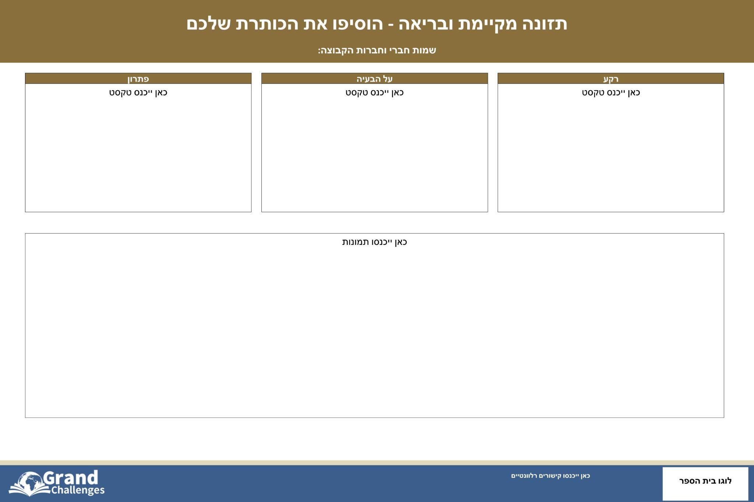
פעילות סיכום: עיצוב פוסטרים
5.2
חלק 2: עיצוב ויצירת הפוסטר שלכם
כמה טיפים לבחירת הטקסט והתמונות הנכונים לפוסטר:
חשבו על הקהל שלכם - מי יקרא את הפוסטר? אילו מילים לא יהיו מוכרות להם?
חישבו על המסר שלכם - מה אתם רוצים שהקהל ייקח איתו אחרי קריאת הפוסטר?
השקיעו זמן בחיפוש או ביצירת תמונות קשורות ורלוונטיות (היזהרו מזכויות יוצרים). ניתן למצוא כמה משאבים זמינים ב-Canva, ב-Pixabay ובמצלמת הטלפון שלכם.
נצלו היטב את התבנית שסופקה:
  התחילו ביצירת עותק של התבנית.
  אתם יכולים להוסיף כמה תמונות שתרצו אבל חישבו על איזון בין מילים לתמונות.
  אתם צריכים לפחות 3 תיבות טקסט, גודל הגופן צריך להיות בין 30 ל-36.
  אתם יכולים להוסיף קישורים נוספים או אפילו קוד QR למשאב טוב שאתם רוצים להמליץ ​​עליו
חלק 1: זיהוי ההמלצה/ות שאנו רוצים לקדם
החלו בכתיבת תשובות מפורטות לשלושת השאלות מטה, בססו את תשובותכם על מידע רלוונטי ממצגות היחידה ומקורות נוספים שהוצגו לכם.* הקפידו לשמור על רשימה של החומרים/קישורים בהם אתם משתמשים.
מה הנושא הספציפי אליו תרצו להתייחס? התייחסו להיבטים חברתיים, כלכליים ומדעיים.
מה הפתרון שאתם מציעים? אנא הסבירו בפירוט
כיצד הפתרון שלכם פותר או עונה על הבעיה? אנא הסבירו כיצד הפתרון מתייחס להיבטים השונים מסעיף 1.
Notes:
לינק לקובץ הנחיות לתלמידים

